Slide 1
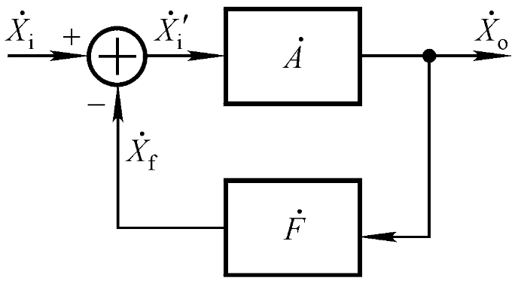












5.3 负反馈放大电路的方块图及一般表达式
5.3.1 负反馈放大电路的方块图表示法
负反馈放大电路
的基本放大电路
反馈网络
方框图中信号是单向流通的。
反馈组态
电压串联
电压并联
电流串联
电流并联

Slide 2
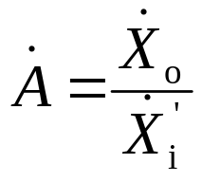
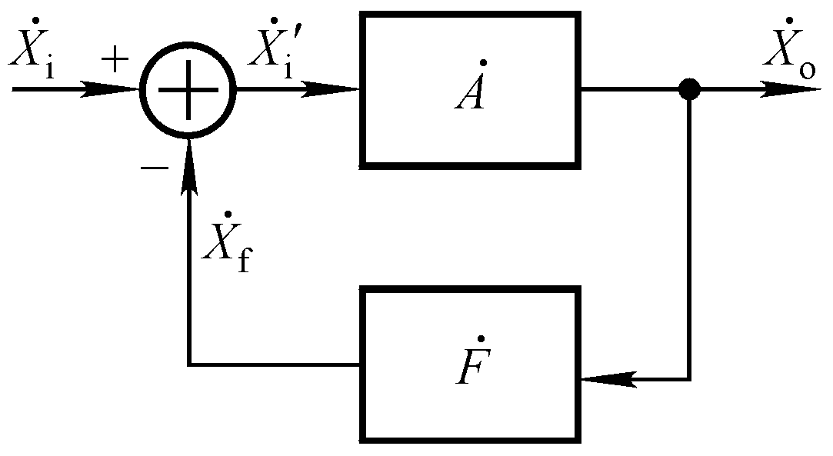
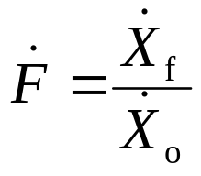
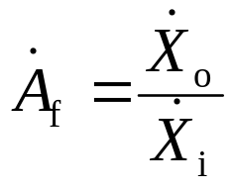
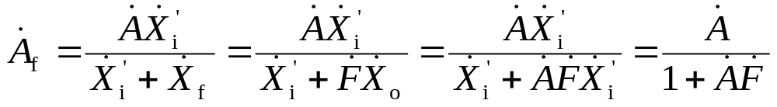
5.3.2 负反馈放大电路放大倍数的一般表达式
基本放大电路的放大倍数
反馈系数
反馈放大电路的放大倍数

Slide 3
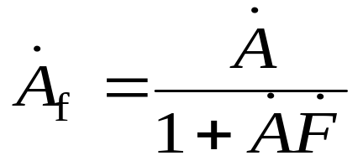















负反馈放大电路放大倍数的量纲
环路放大倍数
反馈组态 | 功能
电压串联 | 电压控制电压
电压并联 | 电流控制电压
电流串联 | 电压控制电流
电流并联 | 电流控制电流

Slide 4
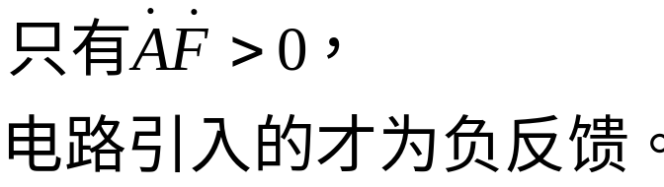
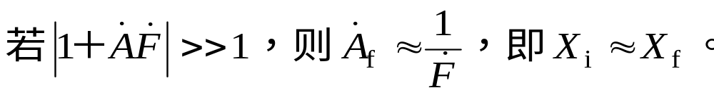
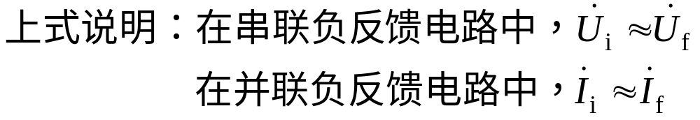
5.4 深度负反馈放大电路放大倍数的分析
5.4.1 深度负反馈的实质
净输入量可忽略不计

Slide 5
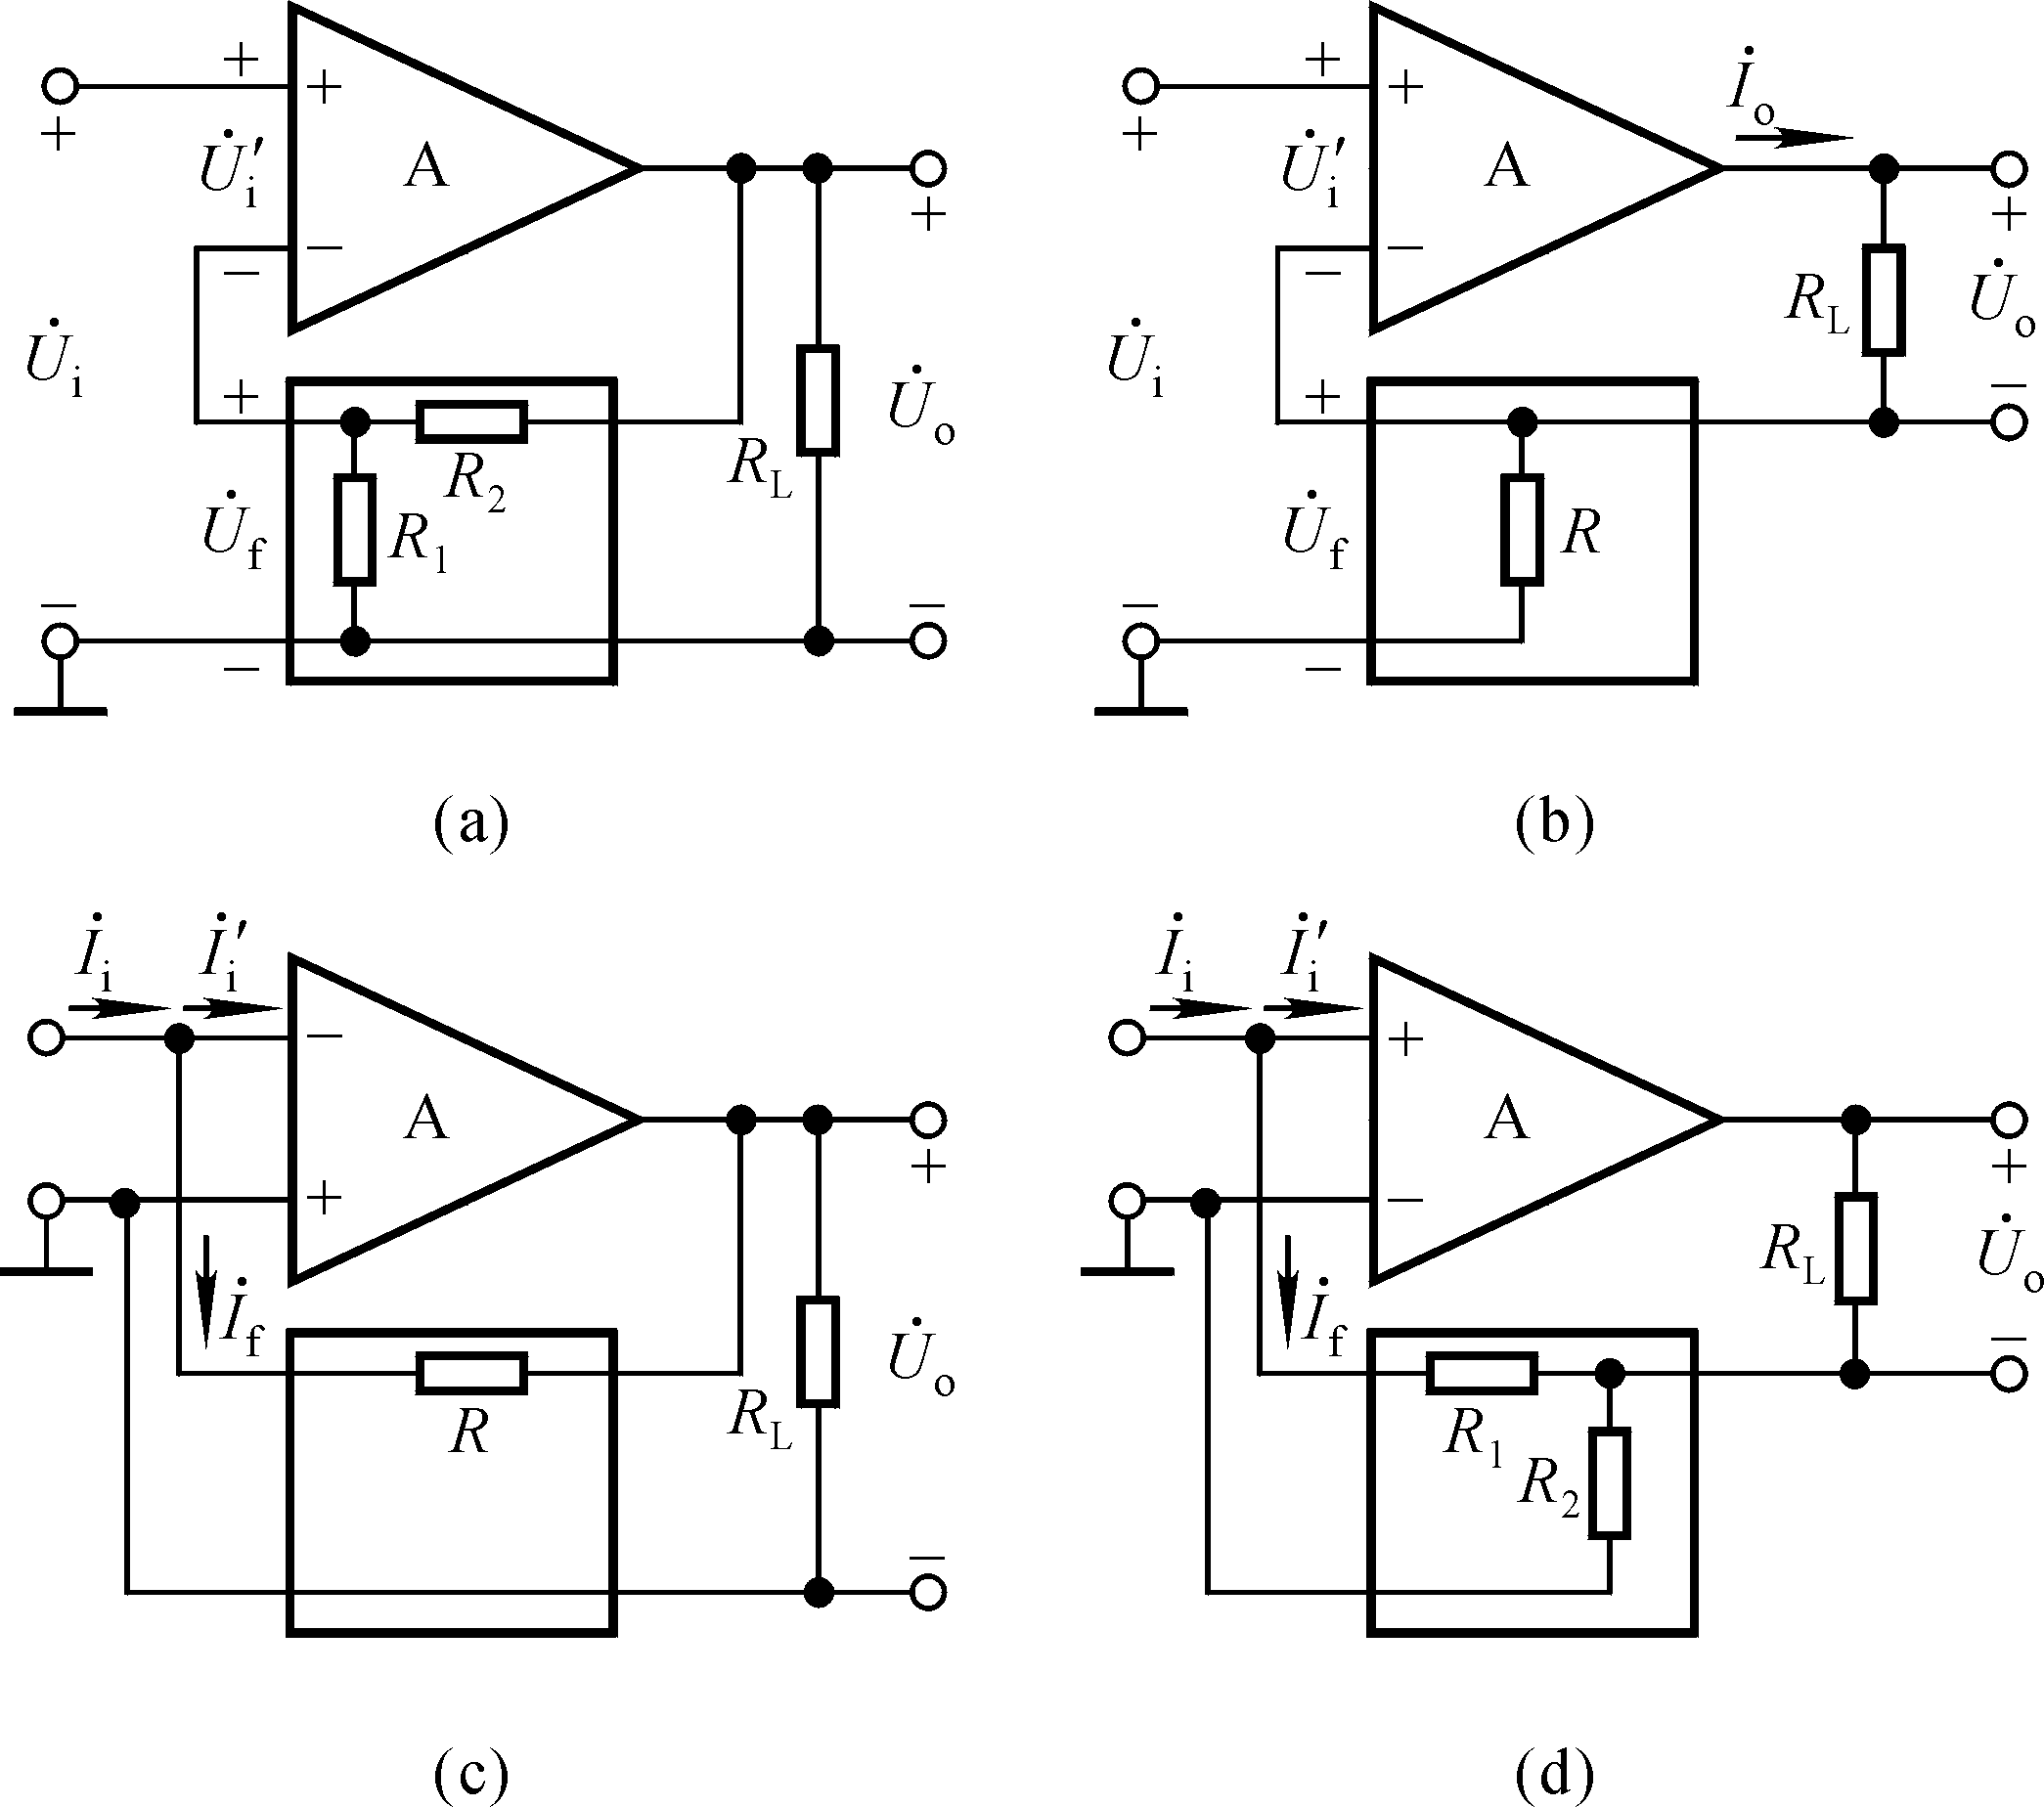
5.4.2 深度负反馈条件下电压放大倍数的估算

Slide 6
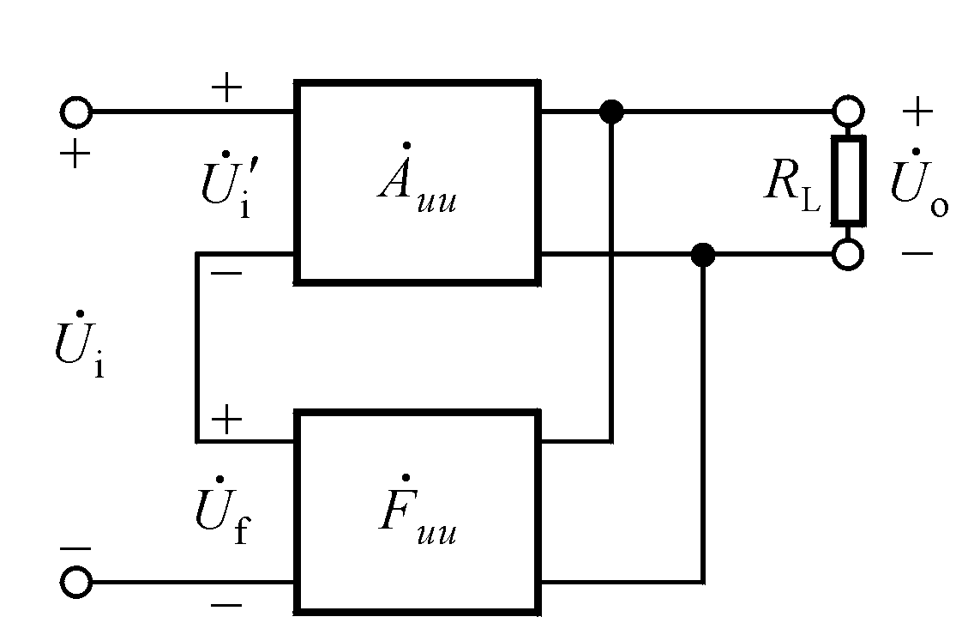
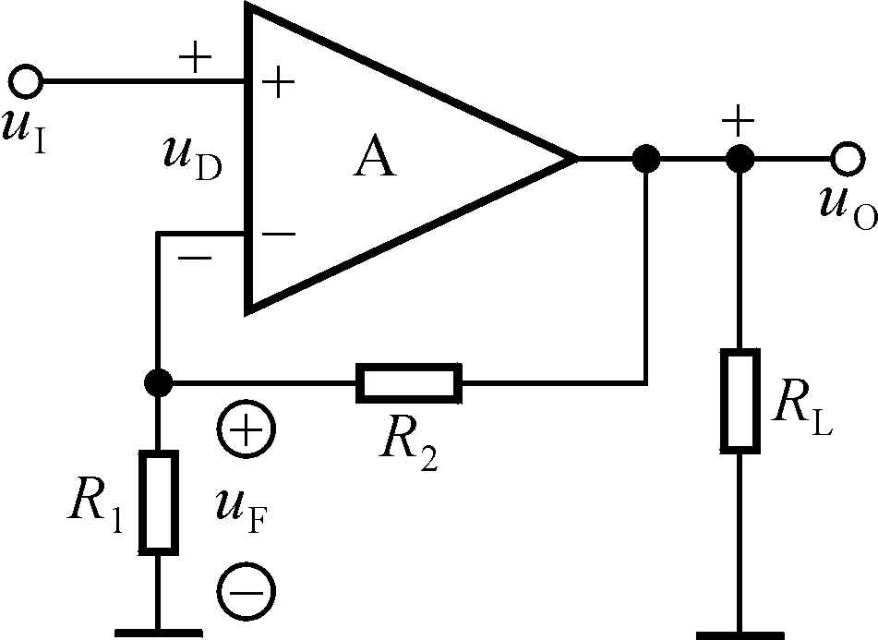
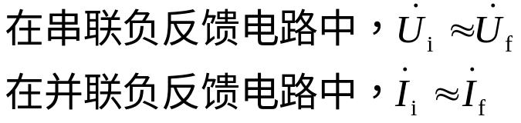
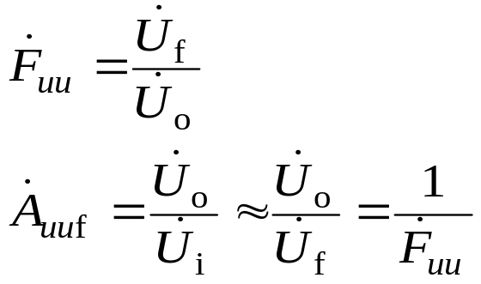
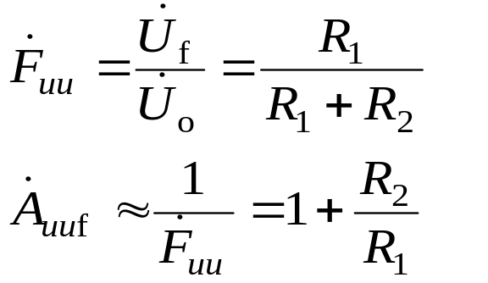
1. 电压串联负反馈电路

Slide 7
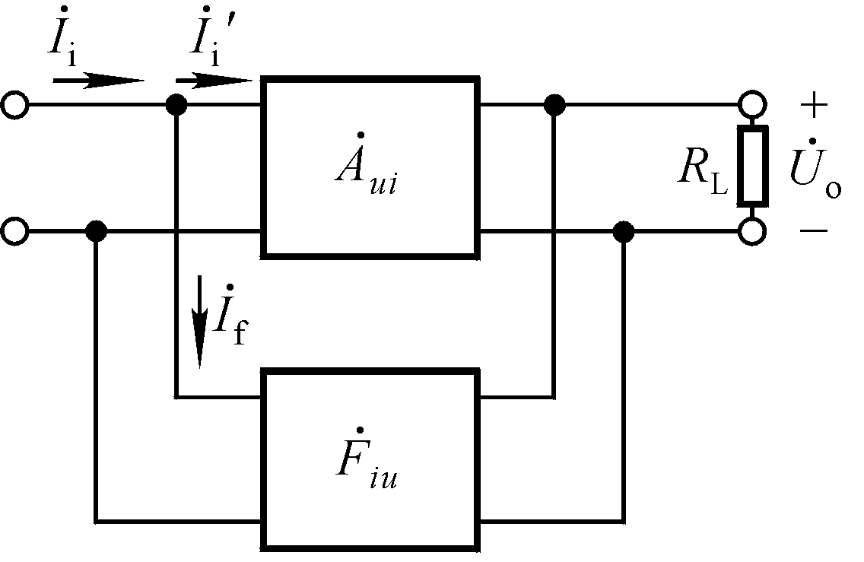
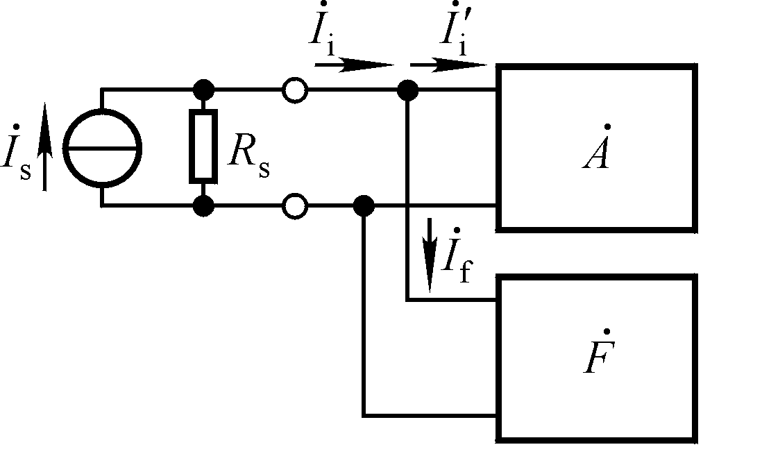
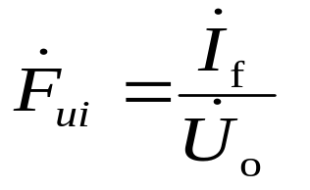
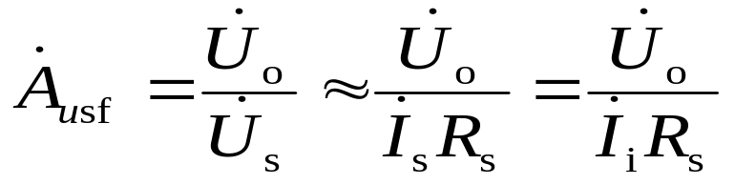
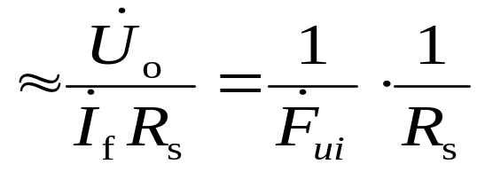
2. 电压并联负反馈电路
R_{if}很小
为什么?
为什么?

Slide 8
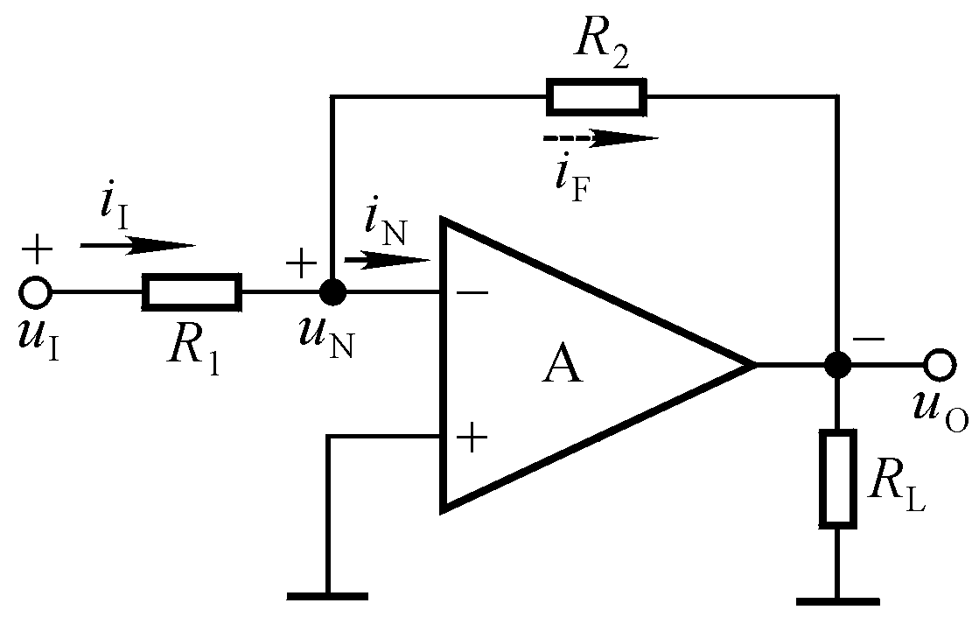
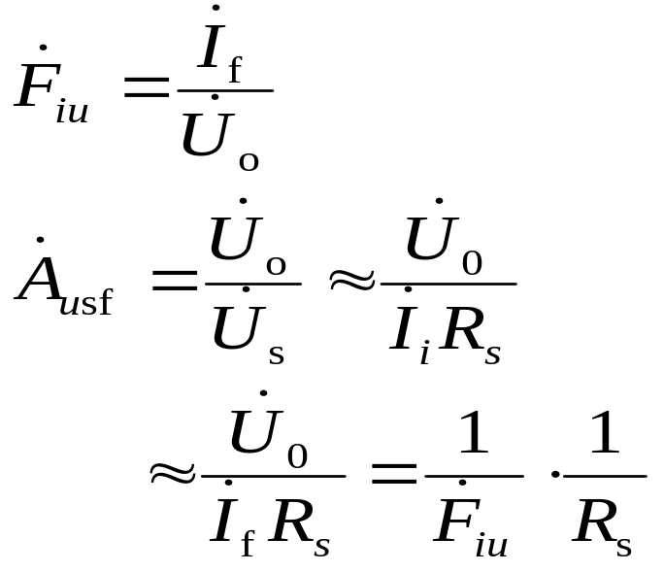
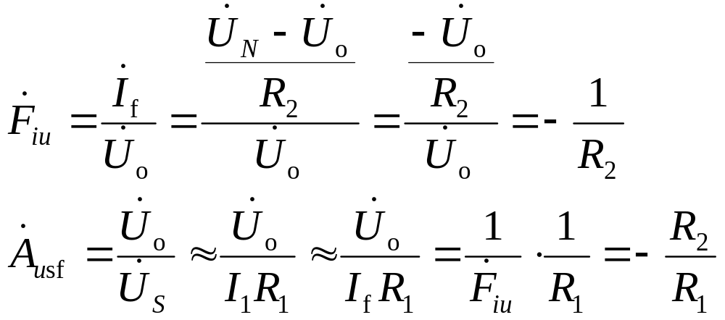
2. 电压并联负反馈电路

Slide 9
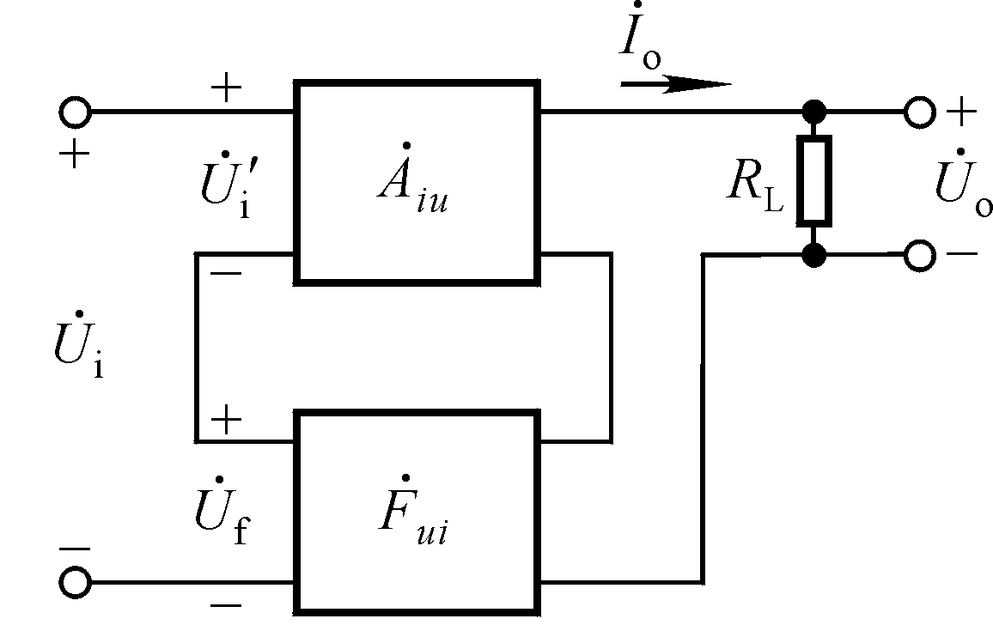
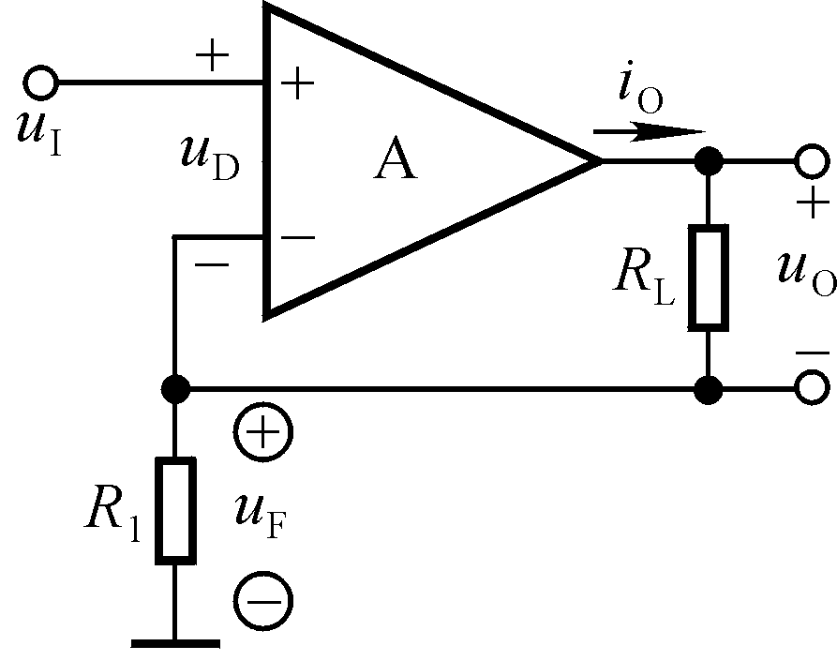
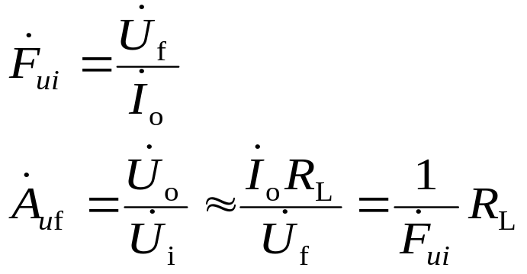
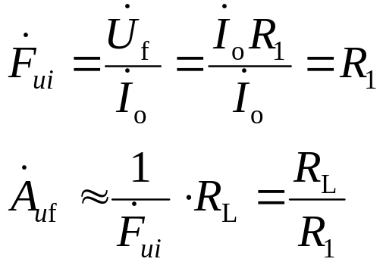
3. 电流串联负反馈电路

Slide 10
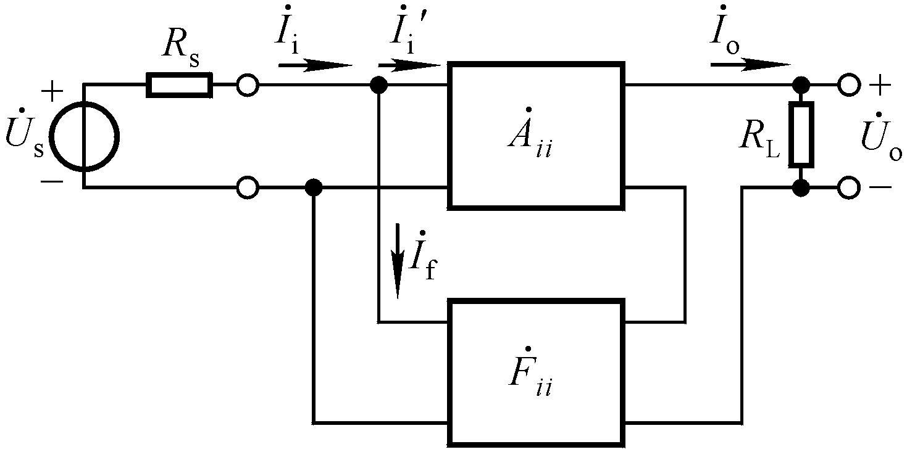
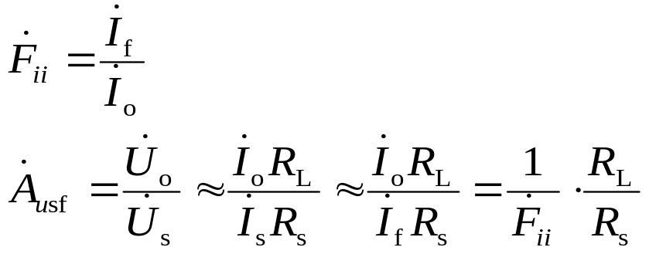
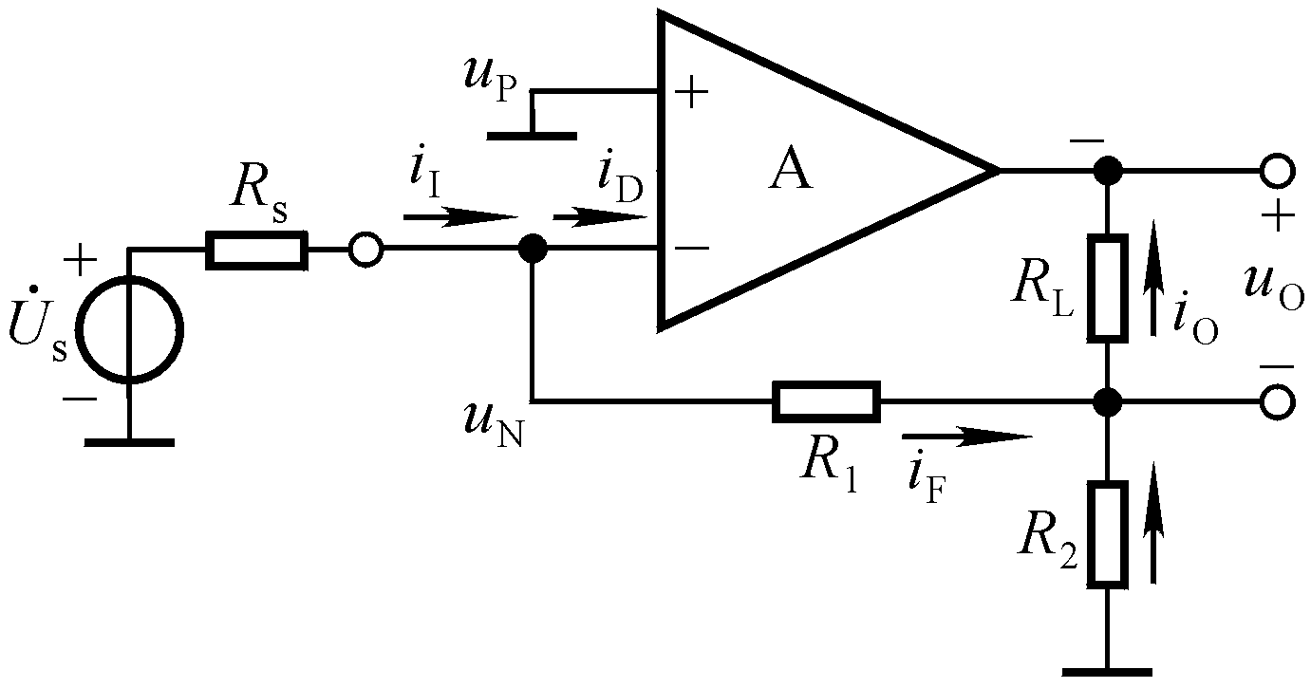
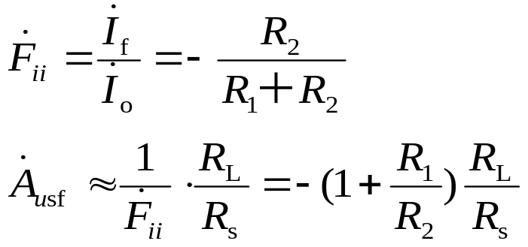
4. 电流并联负反馈电路

Slide 11

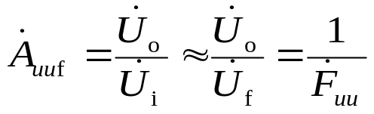
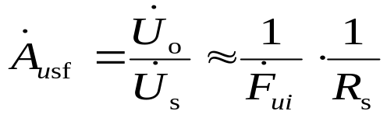
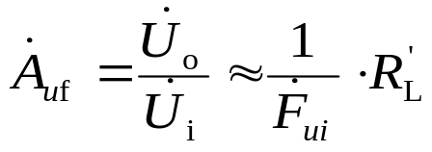
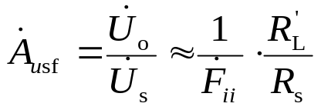
深度负反馈条件下四种组态负反馈放大电路的电压放大倍数
反馈组态
电压串联
电压并联
电流串联
电流并联

Slide 12
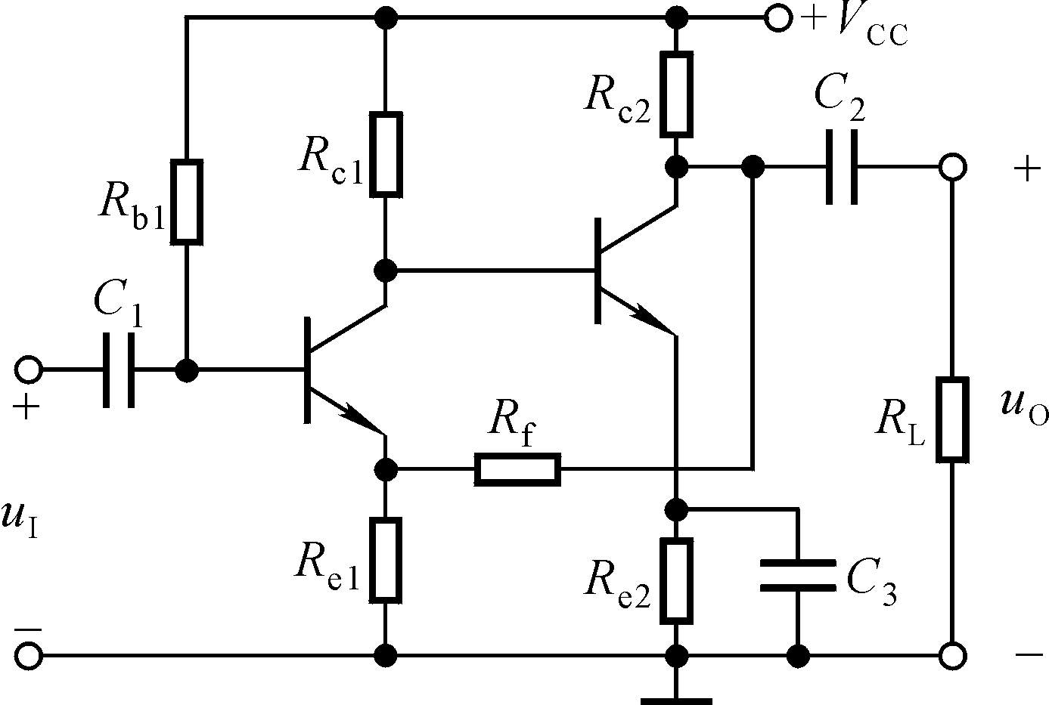
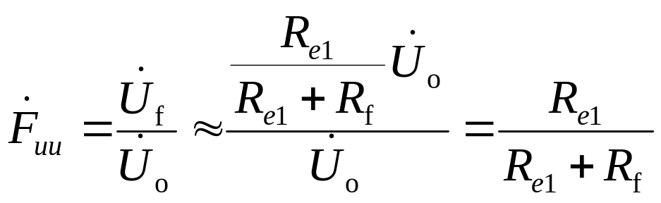
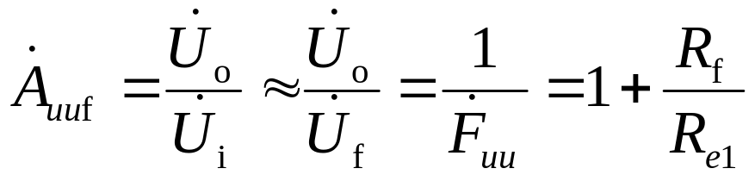
例题5.4.1

Slide 13
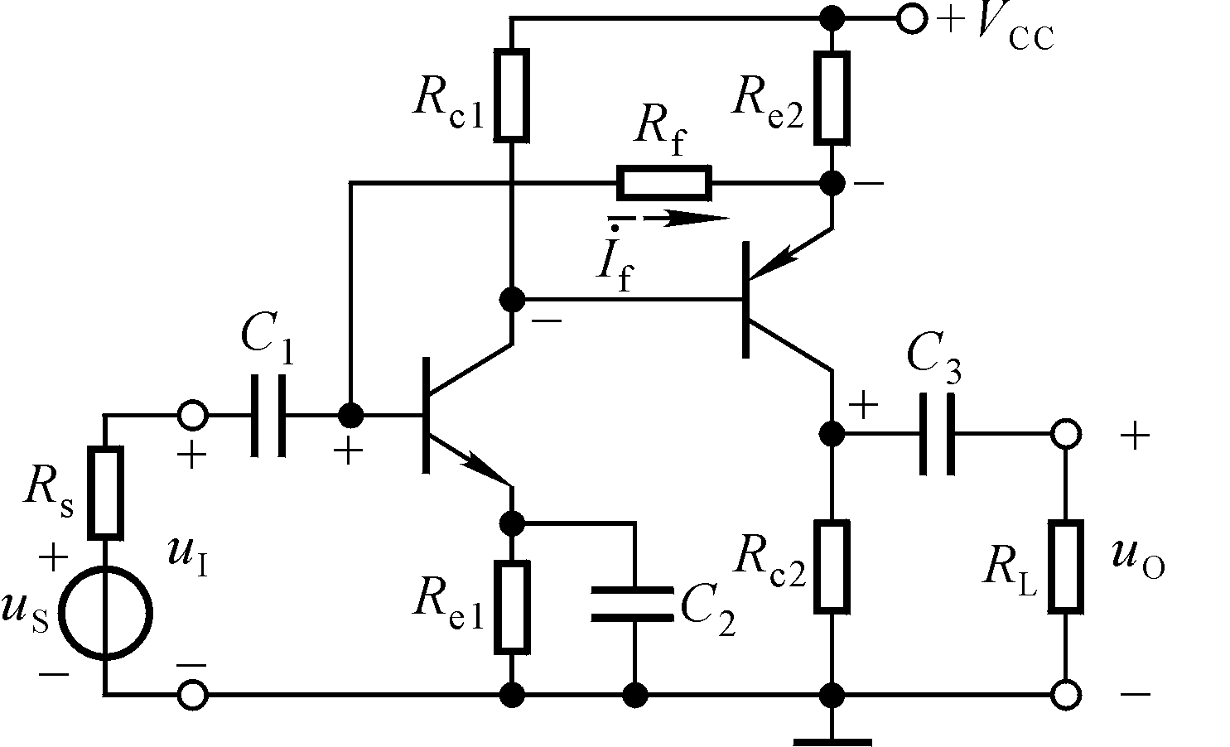
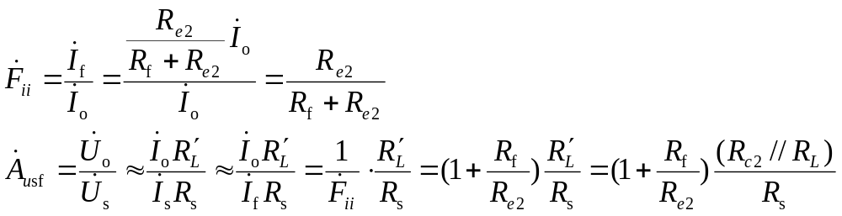
例5.4.2

Slide 14
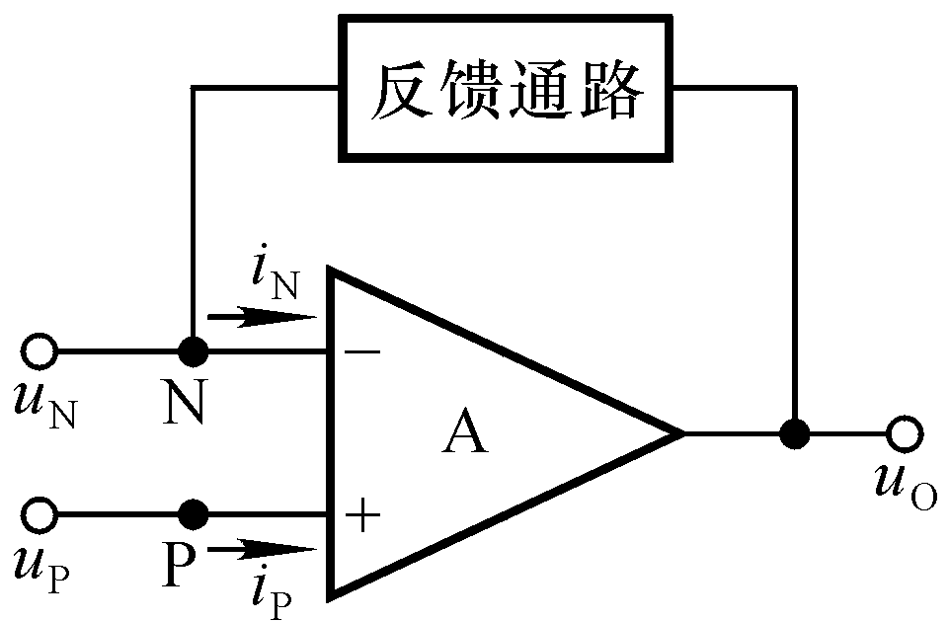
5.4.3 理想运放情况下负反馈放大电路的估算
理想运放参数特点：
A_{od}＝∞，r_{id}＝∞， r_{o}＝0。
电路特征：
反馈网络为无源网络，如图。
因为u_{O}为有限值， A_{od}＝∞，所以 u_{N}－u_{P}＝0，即
u_{N}＝u_{P}－－虚短路
求解放大倍数的基本出发点
因为r_{id}＝∞，所以
i_{N}＝i_{P}＝0－－虚断路

Slide 15
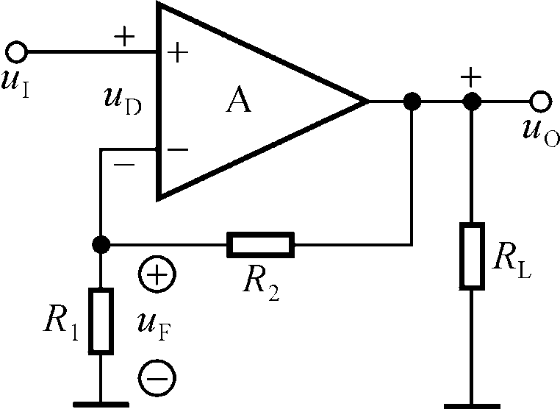
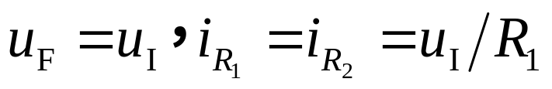
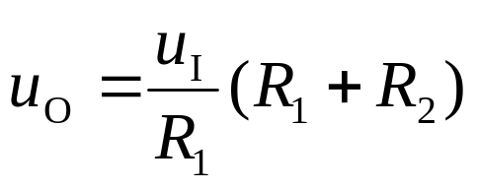
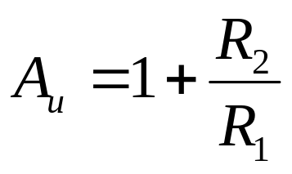
利用“虚短”、“虚断”求解电路

Slide 16
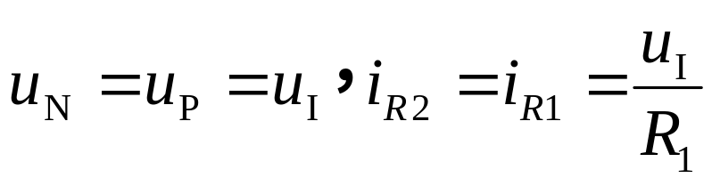
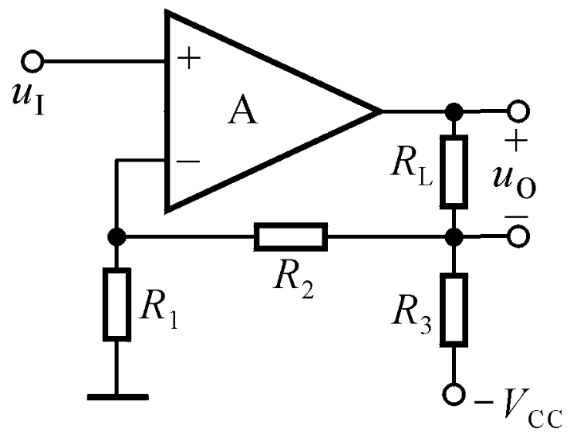
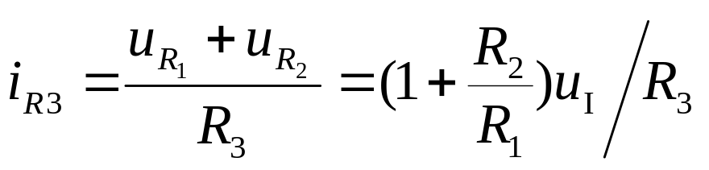
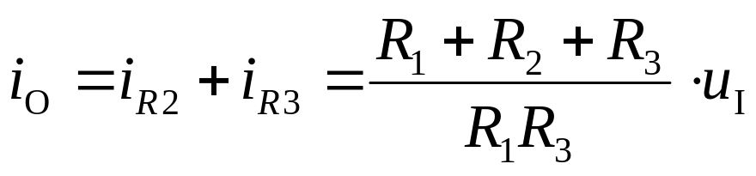



利用“虚短”、“虚断”求解电路。

